Slide 1
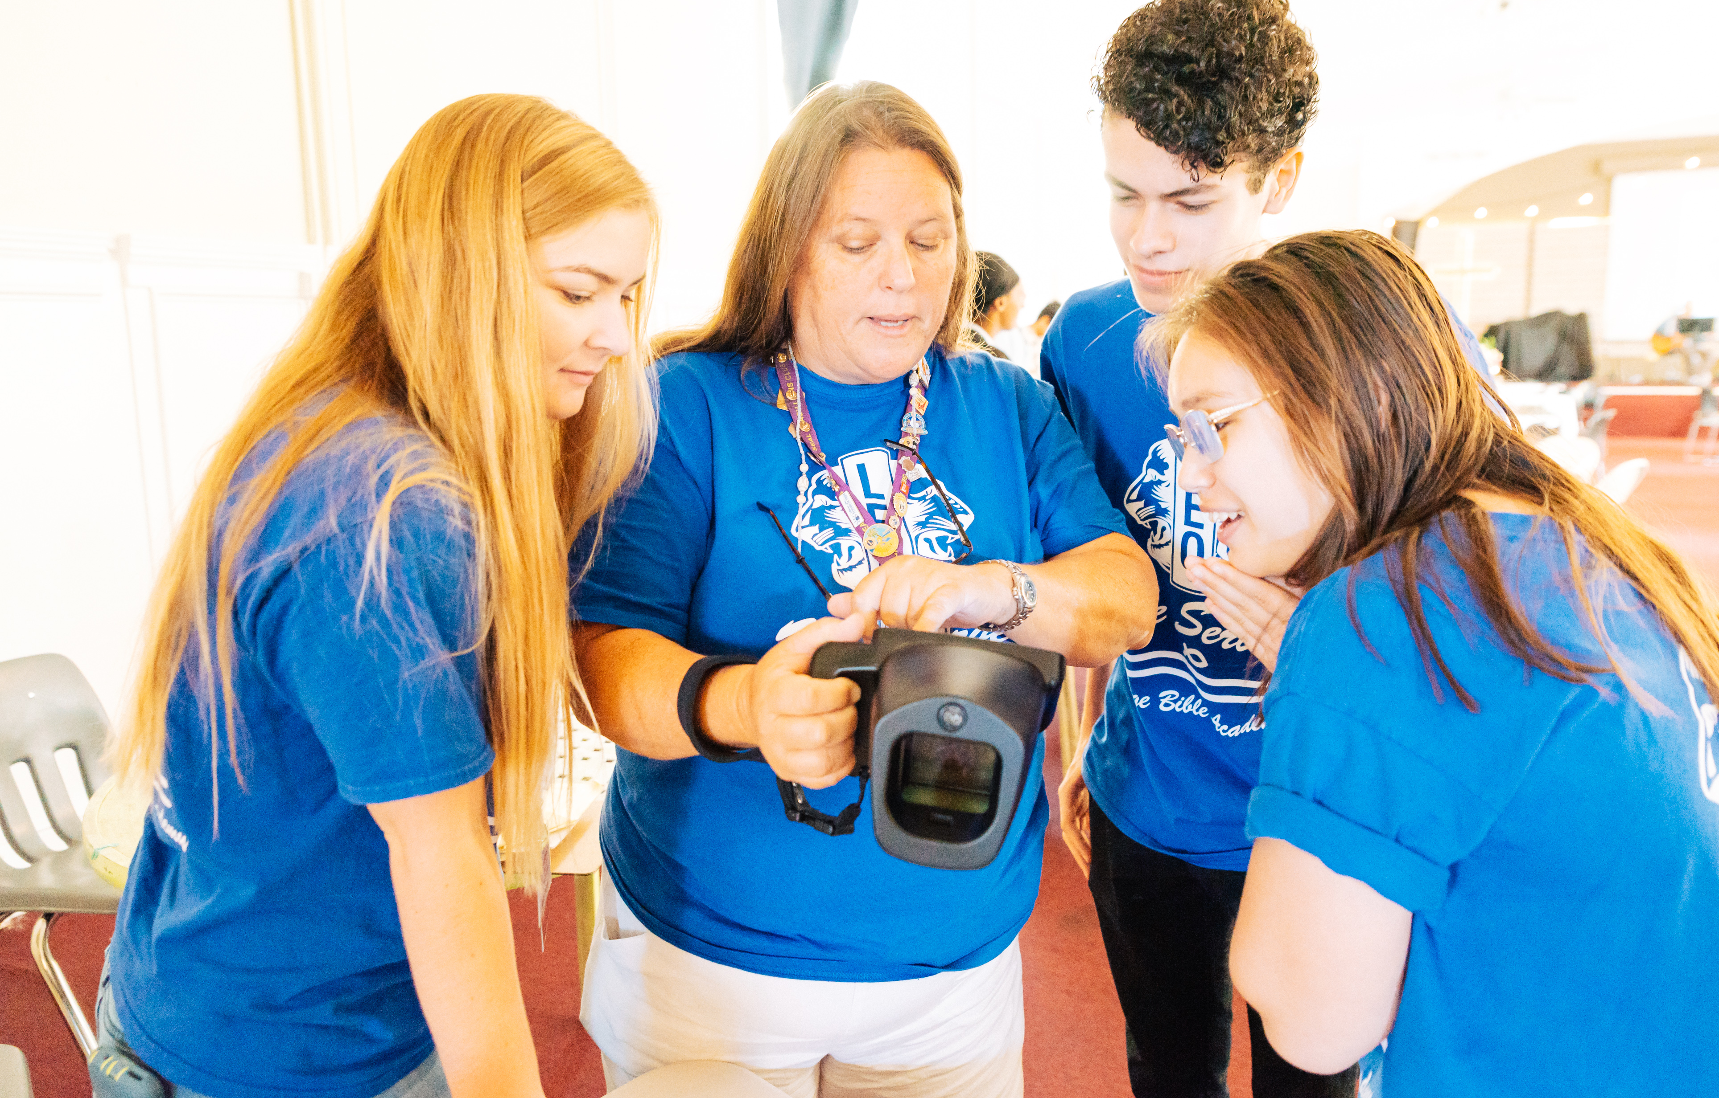
Leoneuvojan
koulutus ja perehdytys
LIONS INTERNATIONAL
1
Notes:
Kouluttajalle: Lions International on suunnitellut tämän perehdytyksen ja koulutusohjelman leoneuvojille, jotka ovat uusia tehtävässään tai jotka eivät ole koskaan saaneet virallista perehdytystä leoneuvojan tehtävään. Vaikka tämä koulutus ei varmasti kata kaikkea, mikä liittyy leoneuvojana toimimiseen, se tarjoaa perustyökalut, joita tarvitaan viran tehtävien menestyksekkääseen suorittamiseen.
Tämä koulutus tulisi toteuttaa lionkouluttajan, kt. piirin tai moninkertaispiirin leojohtajan, kokeneen ja resursseihin sekä Lions Internationalin sääntöihin perehtyneen leoneuvojan, tai Lions Internationalin Instituutin tai Lionien virallisen pätevöitymisohjelman suorittaneen ja leoklubiohjelmaan perehtyneen lionkouluttajan valvomana

Slide 2
Moduuli 1 // Leoklubiohjelman yleiskatsaus
Moduuli 2 // Leoneuvojan rooli
Moduulit
Moduuli 3 // Leoklubin hallinto
Moduuli 4 // Leoklubiohjelman resurssit
Moduuli 5 // Yhteistyö nuorten kanssa
Moduuli 6 // Palvelun matkan jatkaminen
2
Notes:
Kouluttajalle: Tämä koulutus on tarkoitettu moduulien esittelemiseen yhdessä tai erillisinä moduuleina. Yleinen suositus on, että kouluttajien olisi tarkistettava kussakin osiossa oleva aineisto ja valittavat moduulit, jotka ovat tarkoituksenmukaisia oman alueen leoneuvojille. Koulutuksen järjestäjät voivat päättää, että moduulit jaetaan eri istuntoihin tai erillisiin koulutusohjelmiin.
Jokainen moduuli päättyy ehdotettuun pohdinta- tai keskusteluharjoitukseen. Pohdintaan/keskusteluun innostavia kysymyksiä voidaan käyttää eri tavoilla:
Yksilöllinen pohdinta – kannustaa osallistujia tekemään omat muistiinpanonsa itsenäisesti
Suuri ryhmäkeskustelu – tallenna vastaukset fläppitaululle
Pienryhmäkeskustelu – varaa lisää aikaa pienryhmille, jotta ne voivat keskustella ensin ja raportoida ideoistaan suuremmalle ryhmälle

Slide 3
Moduuli 5
Yhteistyö nuorten kanssa
3
Notes:
Tämä moduuli kattaa:
Vinkit Alphojen ja Omegojen kanssa työskentelyyn
Leovuoden käynnistäminen
Suhteiden ja tiimin rakentamisen tärkeys
Leojen voimaannuttaminen johtamiseen
Vinkit positiivisen toimintaympäristön luomiseen, työskentelyyn ryhmissä,, aktiiviseen kuunteluun ja johtamiseen/palveluun
Tämän moduulin lopussa osallistujilla pitäisi olla hallussaan perustiedot nuorten kanssa työskentelystä.

Slide 4
Työskentely lionien vs. leojen kanssa
Leot ja lionit ovat pitkälti samanlaisia – me kaikki haluamme palvella yhteisöjämme!
mutta
Miten työskentely nuorten kanssa mahtaa erota työskentelystä lionjäsenten kanssa?
Notes:
Lionina sinulla on paljon kokemusta työskentelystä vertaisryhmäsi keskuudessa. Miten työskentely nuorten kanssa mahtaa erota työskentelystä lionjäsenten kanssa? Mitä tarvitsee ottaa huomioon? Miten sopeudut?

Slide 5
Alpha-leot (12–18-vuotiaita)
Tarvitsevat lisää ohjausta ja opastusta projekteissa ja kokouksissa
Saattavat tarvita leoneuvojan apua tehtävien delegoinnissa
Neuvoja on linkki vanhempien, koulun ja lionsklubin välillä
Omega-leot (18–30-vuotiaita)
Ottavat enemmän vastuuta ja tarvitsevat enemmän vapautta
Etsivät tilaisuuksia kehittää taitojaan
Neuvoja toimii yhteyshenkilönä kummina toimivan lionsklubin ja leoklubin välillä
5
Notes:
Vaikka nuorilla ja nuorilla aikuisilla on monia yhteisiä asioita, nämä kaksi ryhmää ovat hyvin erilaisissa elämänvaiheissa, ja siksi he tarvitsevat kehitysvaiheeseen sopivia aktiviteetteja tarpeidensa mukaan. Esimerkiksi vanhemmat teini-ikäiset nuoret ovat todennäköisesti kiinnostuneita valmistumisesta lukio- ja keskiasteen oppilaitoksissa, kun taas yli 25-vuotiaat nuoret aikuiset valmistautuvat todennäköisesti valmistumaan yliopistosta ja/tai aloittamaan ammattiuransa.
Lue tarkemmat tiedot leoneuvojan velvollisuuksista Leoneuvojan koulutusmoduulista 2.

Slide 6
Vahvoilla klubeilla on vahvat yhteydet
Klubit, joiden jäsenet eivät vain ole suostuvaisia, vaan HALUAVAT palvellla yhdessä ovat vahvimpia
Menestyksen avaimet:
Hyödynnä sosiaalisia ja henkisiä vahvuuksia
Rakenna itseluottamusta ja itsetuntoa
Ylläpidä tervettä, ihmissuhdekeskeistä yhteisöä
Voimaannuta leot johtamiseen
Notes:
Leoneuvojana sinä olet merkittävässä roolissa kukoistavan leklubin rakentamisessa ja ylläpitämisessä. Tässä muutamia menestyviä leoklubeja yhdistäviä tekijöitä. Seuraavat diat auttavat selittämään lisää näistä käsitteistä ja miten niitä voi soveltaa.

Slide 7
Sosiaalinen ja tunneoppiminen
Sosiaalinen ja tunneoppiminen on menetelmä, jonka avulla nuoret ja aikuiset omaksuvat ja soveltavat tietoa, taitoja ja asenteita terveen identiteetin rakentamiseksi, tunteiden hallitsemiseksi ja henkilökohtaisten ja yhteisöllisten tavoitteiden saavuttamiseksi, sekä osoittavat empatiaa muita kohtaan ja ylläpitävät hyviä ihmissuhteita ja tekevät vastuullisia päätöksiä.
7
Notes:
Leoklubit, joissa on otettu käyttöön tämän tyyppinen oppiminen ja joissa rohaksistaan jäseniä rakentamaan näitä taitoja ja onnistuvat ylläpitämään positiivista ilmapiiriä ihmissuhdekeskeisen yhteisön ansiosta.
Kaikki sosiaalisen ja tunneoppimisen opetus perustuu viiden keskeisen taidon vahvistamiseen. Safe and Sound oppaassa (2003), yhdysvaltalainen sosiaalisen ja emotionaalisen oppimisen verkosto CASEL määrittelee nämä viisi taitoa seuraavasti:
Itsetuntemus: Tunteiden tunnistaminen niiden noustessa, realistinen käsitys omista kyvyistä ja terveellä pohjalla oleva itsetunto.
Sosiaalinen tietoisuus: Kyky aistia, mitä muut tuntevat, kyky nähdä asioita muiden kannalta, arvostaminen ja vuorovaikutus moninaisessa ryhmässä.
Itsehallinta: Kyky hallita tunteita, jotta ne helpottavat eivätkä aiheuta häiriötä meneillään olevassa tilanteessa, kyky lykätä tarpeen tyydytystä tavoitteiden saavuttamiseksi, ja sinnikkyys vastoinkäymisten edessä.
Ihmissuhdetaidot: Tunteiden käsittely suhteissa tehokkaasti; terveiden ja palkitsevien suhteiden luominen ja ylläpitäminen yhteistyöhön perustuen; konfliktien ratkaisujen neuvotteleminen; avun hakeminen tarvittaessa.
Vastuullinen päätöksenteko: Riskien tarkka arviointi; päätöksenteko ottaen huomioon kaikki asiaankuuluvat tekijät ja todennäköiset seuraukset

Slide 8
Ihmissuhdekeskeisen yhteisön perustaminen
Mikä on ihmissuhdekeskeinen yhteisö?
Rakennetaan yhteisöä auttamalla luomaan turvallinen, välittävä, osallistava ja hyvin hallinnoitu ympäristö.
Paikka, jossa kaikki kokevat tulevansa nähdyksi, kuulluksi ja tutuksi, arvostetuksi ja välitetyksi.
Muokattu
8
Notes:
Tutkimukset vahvistavat, että suhteisiin keskittyvä yhteisö rakentaa joustavuutta ja maksimoi nuorten kyvyn oppia akateemisesti sekä menestyä sosiaalisesti ja tunne-elämän tasolla. Kun klubisi jäsenet kokevat olevansa osa tällaista yhteisöä, he todennäköisemmin pysyvät jäseninä, ovat innoissaan palvelemaan yhdessä ja haluavat kutsua muita osallistumaan.

Slide 9
Suhdekeskeisen yhteisön rakentaminen
9
Notes:
Seuraavilla dioilla on esimerkkejä siitä, miten voit rakentaa ihmissuhdekeskeisen yhteisön, ml. tiiminrakentamisen tekniikat ja miten autat leoja johtamaan.

Slide 10
Ihmissuhdekeskeisen yhteisön perustaminen
Tervehdi jokaista nuorta, ja kysy heiltä lyhyesti kuulumisia joka kerta kun kokoonnutte.
Perustakaa yhteiset säännöt kokouksista ja kaikista yhteisistä kokoontumisista.
Aina kun leot työskentelevat projektin parissa tai suunnittelevat palvelua, varmista, että jokainen nuori ottaa osaa omien mieltymystensä, kykyjensä, kiinnostuksen kohteidensa ja lahjojensa perusteella.
Muokattu
10
Notes:
Tutkimukset vahvistavat, että suhteisiin keskittyvä yhteisö lisää nuorten kykyä oppia akateemisesti sekä menestyä sosiaalisesti ja tunne-elämän tasolla.
Tervehdi jokaista nuorta, ja kysy heiltä lyhyesti kuulumisia joka kerta kun kokoonnutte. Jo pelkkä peukku ylös tai peukku alas palautteen kysyminen leoilta voi saada heidät tuntemaan itsensä nähdyksi.
Perustakaa yhteiset säännöt, joita noudatatte kokouksissa ja kaikessa yhdessäolossa. Anna leojen laatia säännöt perustuen heidän tarpeisiinsa tulla kunnioitetuksi, arvostetuksi, ja jotta he tuntevat kuuluvansa yhteisöön.
Aina kun leot työskentelevät projektin parissa tai suunnittelevat palvelua, varmista, että jokainen nuori ottaa osaa omien mieltymystensä ja kykyjensä perusteella.

Slide 11
Tiimin rakentaminen
Luo leoille tilaisuuksia rakentaa yhteyksiä ja tutustua toisiinsa.
Järjestä energisoivia aktiviteetteja ja tee toimintoja, jotka edistävät tiimin rakentamista luodaksesi yhteyksiä ja kuuluvuuden tunnetta.
11
Notes:
Verkkosivuiltamme lionsclubs.org löytyvät leokoulutukset sisältävät esimerkkejä yhteishengen rakentamisen ja tutustumisen aktiviteeteista.
Luo mahdollisuuksia Leojen yhdistymiseen ja tutustumiseen toisiinsa: käytä energisoivia aktiviteetteja ja tutustumisleikkejä, jotka auttavat heitä luomaan yhteyksiä, löytämään yhteisiä asioita, saamaan uusia ystäviä sekä oppimaan uusia asioita toisista, jotka auttavat heitä laajentamaan "ystäväpiiriään".

Slide 12
Leovuoden käynnistäminen
Auta leoja tutustumaan toisiinsa ja sinuun
Luokaa yhdessä yhteinen sopimus ryhmässä toimimisesta
Kerro leoklubiohjelman historiasta ja LEOjen motto
Valitkaa/nimetkää virkailijat ja koulutukset
Kekustelkaa, mitä he haluaisivat tehdä ja saavuttaa tänä vuonna
12
Notes:
Tässä ehdotuksia siitä, miten voitte käynnistää leovuoden inklusiivisella tavalla:
Auta leoja tutustumaan toisiinsa ja sinuun! – tiimien rakentamispelien ja aktiviteettien avulla
Luokaa yhdessä säännöt ja yhteinen sopimus ryhmässä toimimisesta Pyri saamaan leot kertomaan mitä sääntöjä he haluaisivat ryhmässä noudatettavan, pitäen leoklubiohjelman sääntöä ja ohjesääntöjä ohjenuorana
Kerro leoklubiohjelman historiasta ja opeta leojen motto (löytyy leoneuvojan koulutuksen moduulista 1)
Jos virkailijoita ei vielä ole valittu, valitkaa/nimetkää virkailjat ja heille koulutukset
Keskustelkaa siitä, mitä he haluaisivat tehdä tänä vuonna -- aloittakaa toimikunnista ja työryhmistä eri palveluaktiviteeteille ja varainkeruulle

Slide 13
Leojen voimaannuttaminen johtamiseen
Aseta odotukset
Tunnista taidot ja rohkaise niiden käyttämistä
Varmista, että jokaisella on tehtävä tai tarkoitus
Suunnittele toivelista koko vuodelle
Anna jokaiselle mahdollisuus puhua
Kuuntele uusia ideoita
Anna heidän epäonnistua ja saata heidät vastuuseen
Anna välitöntä palautetta
Päätä, miten kommunikoit jokaisen kanssa
13
Notes:
Leot johtavat ja neuvojat auttavat heitä siinä. Lionien ja leojen välinen positiivinen yhteistyö verkkosivu osoitteessa lionsclubs.org selittää, miksi lionien ja leojen tulee työskennellä yhdessä, ja antaa esimerkkejä heidän välisestä yhteistyöstä.
Varmista, että jokaisella on tehtävä tai tarkoitus -- tunnista taidot ja rohkaise niiden käyttämistä
Suunnittele toivelista vuodelle ja rohkaise leoja päättämään heidän omasta suunnastaan
Anna jokaiselle mahdollisuus puhua, ml. lionit -- auta heitä mukaan tekemään yhteistyötä
Kuuntele uusia ideoita
Anna heidän epäonnistua ja saata heidät vastuuseen
Anna välitöntä palautetta
Aseta odotukset
Päättäkää miten viestitte -- tekstiviesten vai sähköpostitse? Kuinka usein toimikuntien/ryhmien tulisi tavata ja voidaanko osa työstä tehdä etänä? Miten he haluavat vastaanottaa muistutukset?

Slide 14
Vinkkejä leoneuvojilta
14
Notes:
Leoneuvoja vastasivat kyselytutkimuksessa useisiin kysymyksiin, ja seuraavilla dioilla on koottu heidän vinkkinsä ilmapiirin luomisesta, yhteistyöstä ryhmissä, aktiivisesta kuuntelemisesta ja palvelujohtamisesta.

Slide 15
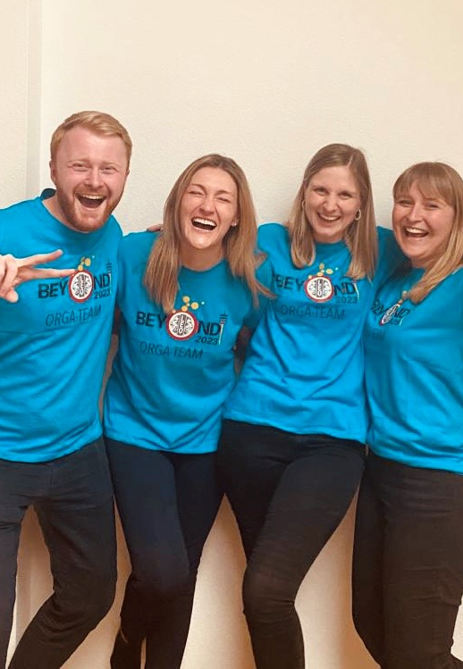
Positiivisen ilmapiirin laatiminen
Se on leojen kokous
Neutraali tunnelma
Avoin keskustelu
Pitäkää hauskaa!
Välipalaa ja leikkejä
Vuoden päättäjäiset
15
Notes:
Tämä on leojen kokous, joten anna heidän johtaa sitä mielensä mukaan, miten he sopivat vuoden alussa, ja miten sääntä ja ohjesääntö antavat myöden
Luo neutraali tunnelma, jotta kaikki tuntevat itsensä tervetulleeksi
Anna tilaa avoimelle keskustelulle -- älä yritä johtaa keskustelua liikaa
Pitäkää hauskaa! Tämä voi tarkoittaa ruuan tarjoamista, kokousten aloittamista jäänmurtajien kanssa ja erilaisia leikkejä.
Järjestäkää vuoden päätteeksi juhla, jossa kertaatte onnistumisianne. Läpi vuoden leot voivat saada esim. arpalipukkeita esimerkillisestä toiminnasta ja osallistua niillä arvontaan päättäjäisissä.

Slide 16
Työskentely ryhmissä
Muodostakaa toimikuntia palvelu- ja varainhankinta-aktiviteetteihin
Anna leojen valita mikä heitä kiinnostaa eniten
Löydä luovia tapoja muodostaa ryhmiä kokouksissa keskustelemiseen ja pyri välttämään nurkkakuntien muodostumista
Kerro yhteistyön normeista
Rohkaise jokaista osallistumaan ja antamaan panoksensa
Tue uusia ideoita
16
Notes:
Voitte perustaa ryhmiä palvelun ja varainhankinta-aktiviteettien suunnitteluun ja keskusteluihin kokouksissa
Valitkaa tapa, jolla muodostatte ryhmiä
Nostakaa korttipakasta kortteja ja samaa maata olevat muodostavat ryhmän
Jakautukaa numeroittain: Ykköset yhteen, kakkoset yhteen, jne.
Jaa värilappuja ja samaa väriä olevat muodostavat ryhmät, jne.
Pyri sattumanvaraisuuteen ryhmien muodostuksessa, jotta uudet leot voivat tutustua toisiinsa
Keskustelkaa ryhmässä työskentelemisen normeista / odotuksista.
Rohkaise jokaista osallistumaan ja antamaan panoksensa
Tue uusia ideoita

Slide 17
Ei puhelimia kokouksissa
Ota katse-kontakti
Esitä kysymyksiä
Seuraa kokouksen asialistaa
Aktiivinen kuuntelu
17
Notes:
Aktiivinen kuuntelu
Rohkaise leoja sulkemaan puhelimet kokousten ajaksi
Ota katsekontakti leoihin ja rohkaise heitä tekemään samoin keskenään
Kysy kysymyksiä kokouksen aikana, jotta leot pysyvät aktiivisina ja pyydä heitä kertomaan kokemuksistaan tilaisuuden jälkeen.
Laadi asialista ennen kokousta ja jaa se kaikille leoille, ja varmista, että sitä noudatetaan mahdollisuuksien mukaan

Slide 18
Johtaminen palvelun avulla
Anna jokaiselle leolle mahdollisuus johtaa
Anna aktiivisesti kehuja
Suunnittele hyvin etukäteen
Laatikaa paikkakunnan tarvearviointi ja toimintasuunnitelma
Opeta leoille, miten rakennetaan suhteita paikkakunnalla
18
Notes:
Miten voit rohkaista leoja johtamaan palvelun avulla?
Anna jokaiselle mahdollisuus johtaa -- pyri antamaan eri henkilöille johtorooleja
Kehu aktiivisesti
Suunnittele etukäteen -- kts. projektisuunnittelun opas verkkosivuilla lionsinternational.org
Arvioikaa paikkakuntanne tarpeet ja laatikaa toimintasuunnitelma
Nuoremmat leot saattavat tarvita opastusta miten ottaa yhteyttä ihmisiin -- anna heille vuorosanat
Painota suhteiden rakentamisen tärkeyttä paikkakunnalla, ml. paikallisten viranomaisten ja koulujen rehtorien tunteminen

Slide 19
Palveluoppimisen viisi vaihetta
Vaihe 1: Tutki
Vaihe 2: Valmistele ja suunnittele
Vaihe 3: Toiminta
Vaihe 4: Mietittäviä asioita
Vaihe 5: Esitä ja juhlista
Muokattu
19
Notes:
Palveluoppiminen on opetusmenetelmä, joka osallistaa nuoret oppimaan ja soveltamaan akateemisia, sosiaalisia ja henkilökohtaisia taitoja todellisiin yhteisön parantamiseen liittyviin kysymyksiin. Tämä on erityisen hyödyllistä Alphaleoille kun he oppivat omalle yhteisölleen takaisin antamisen tärkeydestä.
Viisi vaihetta palveluprojektin suunnittelussa:
Vaihe 1: Rohkaise leoja tutkimaan, mitä heidän paikkakunnallaan tarvitaan. He voivat itse määritellä omat taitonsa ja kiinnostuksensa suhteessa havaittuihin tarpeisiin.
Vaihe 2: Leot aloittavat valmistautumaan ja suunnitelemaan palveluprojektiaan kun ensin ovat päättäneet, mitä he haluavat tehdä
Vaihe 3: Ryhdytään toimeen palveluprojektin avulla!
Vaihe 4: Leojen tulisi arvioida projektin onnistumista ja kerätä palautetta osallistujilta.
Vaihe 5: Kertokaa paikkakuntalaisille -- paikallisen tiedottamisen ja sosiaalisen median avulla -- palveluprojektinne vaikutuksista. Muistakaa juhlia!

Slide 20
Yhteenveto
Tärkeitä kohtia tästä moduulista
Perusta suhdekeskeinen yhteisö, mukaan lukien vuoden aloittaminen tiimihengen rakentamistoiminnoilla ja vuoden suunnittelu yhdessä.
Leot johtavat ja neuvojat auttavat heitä siinä.
Luokaa positiivinen ilmapiiri, työskennelkää ryhmissä, kuunnelkaa aktiivisesti ja johtakaa palvelulla ja omalla esimerkillänne
Moduulin lopun harjoitus
Pohtikaa tapoja, joilla voitte luoda positiivisen ja suhdekeskeisen yhteisön leoklubillenne. Sisällytä ideoita, joita voisit tuoda seuraavaan Leoklubin kokoukseen - tai ensimmäisiin pariin kokoukseen, jos et ole vielä aloittanut vuotta.
20
Notes:
Kouluttajalle: Moduulin 5 valinnaisena lopputoimintona pyydä osallistujia viettämään 5 minuuttia pohtien tapoja, joilla he voivat luoda suhdekeskeisen yhteisön omassa klubissaan. Kannusta heitä jakamaan ajatuksiaan koko ryhmälle.
Esimerkkejä: Tiiminrakennusaktiviteetit, työskentely ryhmissä, koulutukset, jne.
Arvioitu aika: 15 minuuttia

